Slide 2
El Proyecto
El Plan estratégico tiene como objetivo preparar a la Universidad para asumir los retos que impone el escenario de postconflicto que afrontará el país en las próximas décadas, en el entendido que como primera casa de Estudios Superiores en la región, le corresponde asumir un liderazgo activo y propositivo.

Slide 3
Cronograma
Agosto – Noviembre 2013
Conformación equipo de trabajo
Diseño de documento de explicación interna (comprensión de los tiempos, donde estamos e identificación de oportunidades y problemas
Abril – Junio 2014
Identificación y análisis de las variables internas y externas
Identificación de actores
Foros y conferencias
Octubre – Noviembre 2014
Diseño documento Plan Estratégico final
Socialización
Diciembre 2013 – Marzo 2014
Diseño de documento análisis del futuro posible, futuro probable y futuro deseable
Foros y conferencias
Julio – Septiembre 2014
Diseño de escenarios
Realizar encuentro con actores
Preparación de documentos de trabajo
Realización de talleres de pensamiento y concertación

Slide 4
El Proceso
Desde agosto de 2013 un equipo de profesores y administrativos, utilizando herramientas de prospectiva, vienen desarrollando un ejercicio de identificación y análisis de las variables de futuro que afrontará la Universidad, con el fin de proponer las rutas de acción que marcaran la gestión institucional en las próximas dos décadas.

Slide 5
El Proceso
Con la participación de Directivos Administrativos y Académicos, se han desarrollado conferencias y talleres apoyados en:
Dr. Raúl Trujillo Cabezas, experto internacional en prospectiva tecnológica.
Dr. Jamil Salmi, experto internacional en Educación Superior.
Dr. Luis Enrique Orozco, experto nacional en Educación Superior.

Slide 6
Resultados Parciales
Se están desarrollando talleres de trabajo con las autoridades Administrativas y Académicas de la Universidad, con el fin de dar a conocer las 26 variables de trabajo establecidas en la metodología prospectiva (Análisis Estructural), y validar las 8 variables claves con las cuales se construirán los escenarios de futuro que conducen a la elaboración del plan estratégico.

Slide 7
Resultados Parciales
VARIABLES CLAVES IDENTIFICADAS
Planeación Institucional
Relación entre prácticas institucionales y normas
Lema Institucional
Modelo Administrativo
Modernización e Innovación pedagógica
Comunicación
Cambio Institucional
Liderazgo

Slide 8
Prospectiva
¿Por qué reflexionar hoy acerca del futuro de nuestra Universidad?

Slide 9
Concepto de prospectiva
Prospectiva
Reflexión para anti-fatalidad
Presente
Futuro
Único
Múltiple
Acción de Hombre
Futuribles
Futuros posibles
Destino /
fatalidad
Futuros probables
Medios para llegar a
Futuro deseado
Plan. estrategica

Slide 10
Prospectiva
Diseñar y construir futuros más convenientes, más factibles, y más deseables instrumento
estratégico
LA PROSPECTIVA

Slide 11
Prospectiva ¿Porqué? ¿Cómo?
3 tipos de actitudes diferentes frente al futuro
El avestruz: negarse ver al mundo tal como es
El bombero: esperar a que el fuego sea declarado para combatirlo. (reacción)
El vigía: vigilancia prospectiva de las amenazas y oportunidades (proactivos)

Slide 12
El triangulo griego
Tres dimensiones indisociables
ANTICIPACION
Reflexión
Prospectiva
ACCIÓN
Voluntad
Estrategia
APROPIACIÓN
Movilización
colectiva

Slide 13
Tendencias, ideas y hechos portadores de futuro
4 patas del futuro
Democracia globalización
y mercado de la economía
Ciencia y Factor
Tecnología demográfico

Slide 14
Futuros probables
Los expertos Conocedores del
problema
Actores Toman decisiones
Leyes matemáticas de la probabilidad
ordenar y manejar la o opinión de los expertos

Slide 15
La inercia y el cambio
Continuación o
cambio
De tendencias
Proyectos
anhelos
Aparición de
Potencialidades
Gérmenes de futuro

Slide 16
Análisis Estructural
Técnica = “Estructural – Funcionalismo”
Estructura = Realidad que es estudiada como sistema donde los elementos guardan relaciones de interdependencia.

Slide 17
El Método de Análisis Estructural
1.Identificación de las Variables que conforman el Problema (expertos).
Técnica = Lluvia de ideas
2. Profundización de conceptos.
3. Determinar la manera como las variables
influyen unas sobre otras.(Matriz)
Directa Real o
Indirecta Potencial
4. Análisis de resultados.: Índice de motricidad
Índice de dependencia

Slide 18
El Método de Análisis Estructural
Análisis de Resultados (Matriz)
Índice de motricidad: Indica el porcentaje de la fuerza de cada una sobre las demás. (sumatoria de filas).
Índice de dependencia: Indica el porcentaje de subordinación de cada variable con respecto a la otra.
( sumatoria de columnas).

Slide 19
Gráfico de influencias
Motricidad
alta
baja
baja alta Dependencia
ZONA DE PODER
ZONA DE CONFLICTO
ZONA DE PROBLEMAS AUTÓNOMOS
ZONA DE SALIDA

Slide 20
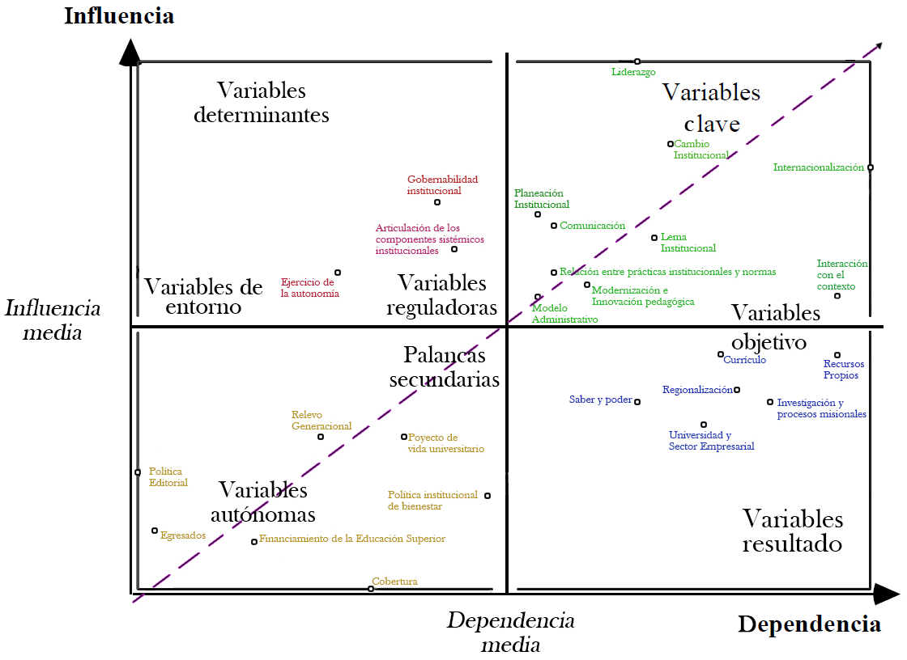
Gráfico de influencias
1
2
4
3

Slide 21
FICHA DE TRABAJO
Nombre: |  | Fecha: 02/ 10/2014
Marque con una X el color que prefiera según sea su apreciación de cada uno de los escenarios
Escenarios | Colores
 | Verde |  | amarillo | Rojo
Se cumple el legado de los fundadores
El legado olvidado
Nada cambia, seguimos como hace dos décadas
La pobre viejecita
Oportunidades perdidas
Un futuro promisorio
Liderando el desarrollo regional
Rezago generalizado
Bicentenario: El nuevo comienzo
Transformarse para renacer

